Slide 1
Комитет по разработке городских образовательных событий для выявления и развития способностей и талантов обучающихся
Поддерживать интерес к предметам и интеллектуальным усилиям
Цель:
Разработать и внедрить в муниципальную систему образовательные события, позволяющие выявлять и мотивировать талантливых учеников

Slide 2
Чего хотим?
ОПЫТ УСПЕХА
«ВКУС» ИНТЕЛЛЕКТУАЛЬНЫХ СОСТЯЗАНИЙ
ЦЕННОСТЬ ТАКИХ ДОСТИЖЕНИЙ
2-4 классы
5-10 классы
ВОЗМОЖНОСТИ РАЗВИТИЯ В СВОЕМ ГОРОДЕ
СООБЩЕСТВА «СВОИХ»
УВЛЕЧЕННОСТЬ
Значительно увеличить число школьников, заинтересованных в освоении предметов на высоком уровне
ПЕДАГОГИ
СООБЩЕСТВА МОТИВИРОВАННЫХ
ПРОФЕССИОНАЛЬНОЕ РАЗВИТИЕ ДЛЯ ВСЕХ УРОВНЕЙ В СВОЕМ ГОРОДЕ

Slide 3

1. Анализ успешных практик интенсивных образовательных событий в истории города и края.
2. Оформление модели и критериев эффективности состязаний через анализ событий 2026 года
3. Вовлечение 6 - 12 ОУ в интеллектуальные состязания в 2026-2027 годах.
Задачи
Интеллекту-
альные
состязания НШ
Вопросы к обсуждению:
Партнерство с детскими и моложеными организациями
Партнерство с ВУЗами и СПО
Финансирование (примерная смета ИТИ на 12 школ – 500 000 рублей)
Trillion

Slide 4
1. Проведен анализ городского и краевого опыта интеллектуальных состязаний в начальной школе.
2. Сформирована команда педагогов начальной школы для разработки и проведения событий
3. Разработаны и проведены Городские интеллектуальные игры для учеников начальной школы
4. В интеллектуальные состязания уже вовлечено 13 ОУ города
Результаты
2025-2026 учебный год
Интеллекту-
альные
состязания НШ
Ключевые выводы:
Учителя готовы вкладываться в интенсивные события
ИТИ позволяют мотивировать учеников и выявлять одаренных
Trillion

Slide 5

Школьный отборочный этап:
12 февраля - 16 марта
2670 учеников (13 школ)
Финальный этап: 21 марта 2026
13 команд по 15 человек
30 педагогов
80 родителей
Призеры и победители: команды из 7 школ
Городские интеллектуально-творческие игры 2026
Подготовка:
Разработка заданий
Разработка положения
Поиск финансирования
Разработка бренда, сувенирной продукции, пакета участников
Приобретение призов
Разработка программы
Презентации замысла для педагогов и родителей
Trillion

Slide 6
Финансирование общая смета ~ 450 000
За счет школ -участниц
РАЗРАБОТКА ЗАДАНИЙ
ПОДГОТОВКА ПАКЕТОВ УЧАСТНИКОВ ОТБОРОЧНОГО ЭТАПА
РАЗРАБОТКА ПРОГРАММЫ И ЛНА
РусГидро
спонсоры
оргвзнос
КОМПЛЕКТЫ УЧАСТНИКОВ ФИНАЛА
РАЗДАТОЧНЫЕ МАТЕРИАЛЫ
ПРИЗЫ
Волонтеры педагоги и родители
ПРОВЕДЕНИЕ ИГР ФИНАЛА
ДВИГАТЕЛЬНЫЙ ФЕСТИВАЛЬ
МЕДИА СОПРОВОЖДЕНИЕ

Slide 7
1. Провести городские ИТИ начальной школы для всех желающих ОУ: возможно одновременное проведение финалов в разных районах города
2. Использовать Игры и подготовку к ним как способ мотивации и повышения квалификации учителей
3. Продолжать вовлекать родителей для повышения ценности интеллектуальных состязаний уже с начальной школы
4. В интеллектуальные состязания уже вовлечено 13 ОУ города
Перспективы
2026-2027 учебный год
Интеллекту-
альные
состязания НШ
Предложения к обсуждению
Внести ИТИ начальной школы в городской календарь
Включить в мероприятия по выявлению одаренных, получающих финансирование из муниципального (регионального?) бюджета
Найти способ нематериального поощрения разработчиков и организаторов
Trillion

Slide 8
1. Поиск команд для проведения интенсивных школ в городской системе.
2. Поиск и отбор партнеров в федеральной системе
3. Проведение минимум одной интенсивной предметной школы летом 2026 года
4. Разработка критериев эффективности интенсивных школ и ТЗ к ним
Задачи
Интенсивные предметные школы
BLOCKCHAIN
Вопросы к обсуждению:
Источники финансирования
Возможности взаимодействия с индустриальными партнерами
Продолжение работы в системе доп.образования
12
04
12
30
:
:
:
Days
Hours
Min
Sec

Slide 9
1. Анализ успешных практик интенсивных образовательных событий в истории города и края.
2. Оформление модели и критериев эффективности состязаний через анализ событий 2026 года
3. Вовлечение 6 - 12 ОУ в интеллектуальные состязания в 2026-2027 годах.
Задачи
Интеллекту-
альные
состязания НШ
Вопросы к обсуждению:
Партнерство с детскими и моложеными организациями
Партнерство с ВУЗами и СПО
Финансирование (примерная смета ИТИ на 12 школ – 500 000 рублей)
Trillion

Slide 10
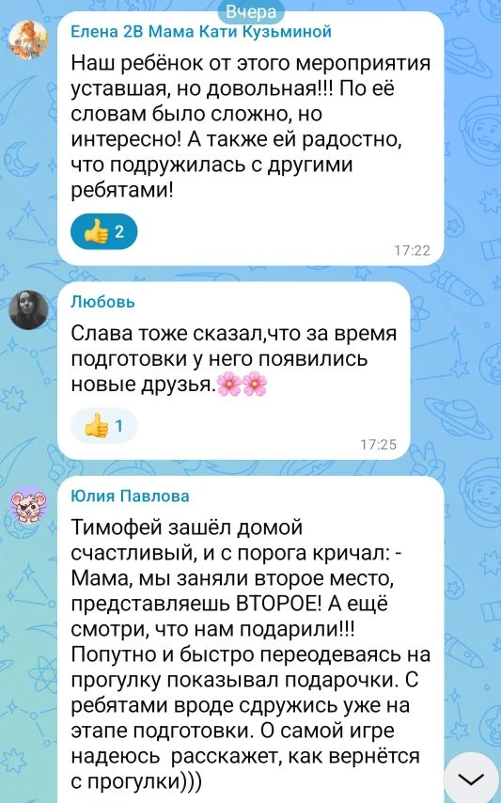
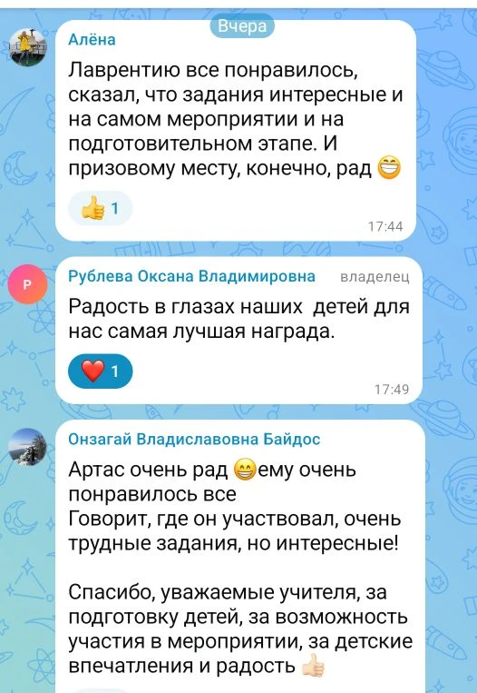
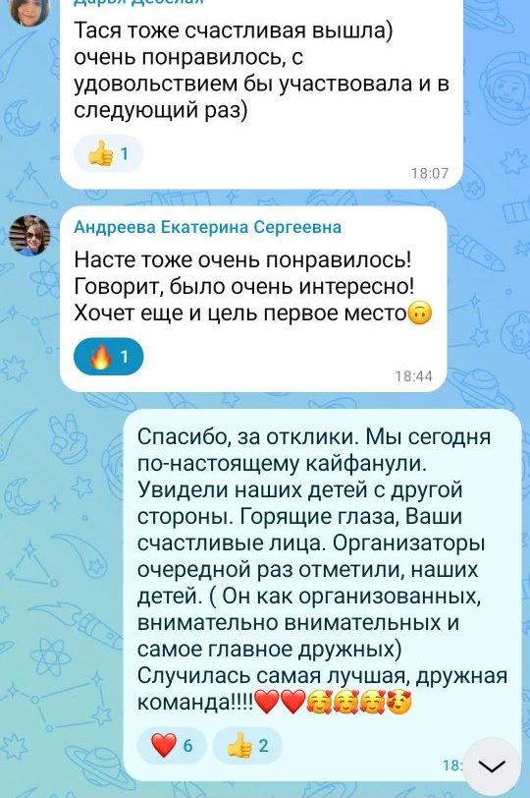
Отзывы родителей

Slide 11
Состав
В активную деятельность включено 13 ОУ города:
Школы 19, 21, 27, 84, 95, 133,159,
Лицеи 8, 9,
Гимназии 1, 3, 7, 13.
Представители еще 7 ОУ приходили на встречи, не вовлекаясь пока в разработки:
Школа 46, 150, 5, 156, 31, Лицей 11, комплекс «Покровский».

